Slide 1
Modul Elektropneumatik B-A-B+A+
Oleh:
Yuwono Indro Hatmojo, S.Pd., M.Eng.
yuwono_indro76@uny.ac.id

Slide 2
B-A-B+A+
Sebuah Aktuator B, akan bergerak mundur setelah tombol Start di tekan. Setelah menyentuh Limit switch b0, aktuator A akan bergerak mundur. Setelah menyentuk limit switch a0, aktuator B akan bergerak maju hingga menyentuh limit switch b1. Kemudian, aktuator A bergerat maju sampai menyentuh limit switch a1.Gerakan tersebut akan berulang sampai tombol Stop ditekan.

Slide 3
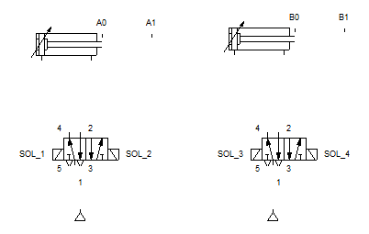
Komponen Pneumatik dan Tata Letaknya

Slide 4
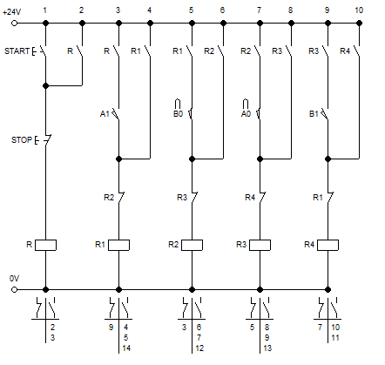
Diagram Kelistrikan Kendali

Slide 5
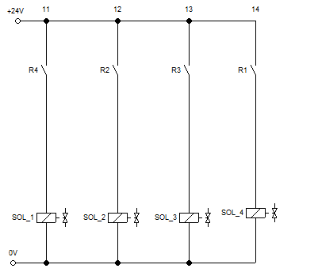
Diagram Kelisrikan pada beban

